Slide 1
Tema 4.- Agregación de enlaces
Carlos Rodríguez Cordón
carlos.rodriguez@uca.es

Slide 2
Índice
Tema 4.- Agregación de enlaces
Introducción.
Protocolos de negociación de agregación de puertos.
LACP (Protocolo Control de Agregación de enLaces).
PAgP (Protocolo de AGregación de Puertos).
Directrices configuración Etherchannel L2.
Agregación L3.
Balanceo de carga.
Configuración.
Verificación.

Slide 3
Introducción
Tema 4.- Agregación de enlaces
Tecnología que le permite aumentar la velocidad entre dispositivos (L2, L3 e incluso servidores)
Consiste en crear enlaces lógicos compuestos de varios enlaces físicos.
El ancho de banda resultante es la suma del de los enlaces físicos.
Cisco llama a esta técnica Etherchannel.
Los enlaces deben empezar y acabar en el mismo par de switches.
Los puertos físicos deben ser del mismo tipo.
Se pueden agregar puertos de acceso (p.ej. para unir servidor con switch) o troncales.
La configuración aplicada a una interfaz lógica (portchannel) afecta a todas las interfaces físicas que la componen.
Puede funcionar en L2 y en L3.

Slide 4
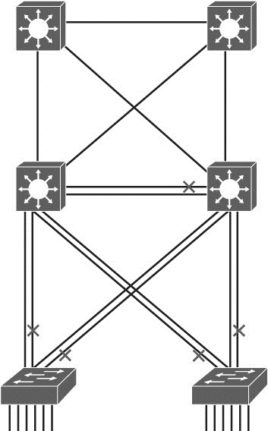
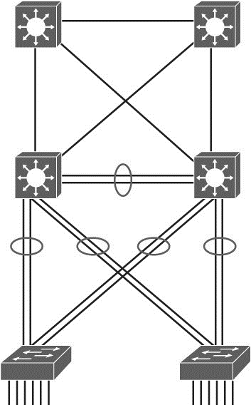
Introducción
Tema 4.- Agregación de enlaces
La técnica consigue además de un mayor ancho de banda y un diseño resistente:

Slide 5
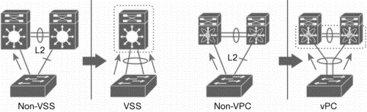
Introducción
Tema 4.- Agregación de enlaces
Usando nuevas tecnologías virtuales se puede crear un canal desde un switch de acceso a varios de distribución.
Ello mejora la redundancia.
Ejemplos: VSS (Virtual Switching System) y vPC (Virtual Port Channel):

Slide 6
Introducción
Tema 4.- Agregación de enlaces
Beneficios:
Se basa en puertos de conmutación existentes (no es necesario incorporar nuevos puertos ni conmutadores).
Se asegura la coherencia de la configuración al configurar la interfaz lógica portchannel (po) compuesta por distintas interfaces físicas.
Se puede balancear la carga empleando distintos métodos.
STP y Etherchannel:
Ante un sólo enlace lógico etherchannel STP no actuará.
Ante varios enlaces redundantes etherchannel, STP bloqueará alguno para evitar bucles.
Si se cae un enlace físico que forma parte de un enlace lógico, se actualizará el ancho de banda y cambiará el costo STP.

Slide 7
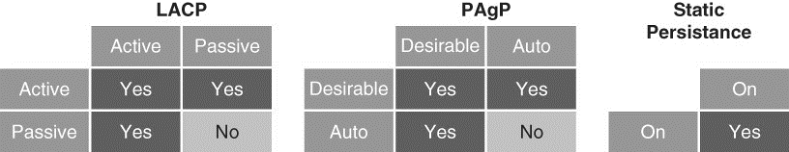
Protocolos de negociación
Tema 4.- Agregación de enlaces
La creación de un enlace lógico etherchannel se puede negociar de alguna de la siguientes formas:
Con LACP: protocolo de negociación estándar.
Con PAgP: protocolo de negociación de Cisco.
Estático persistente: sin protocolo de negociación, no produciéndose sobrecarga ni retardo.

Slide 8
LACP (Protocolo Control de Agregación de enLaces)
Tema 4.- Agregación de enlaces
Estandarizado en 802.3ad
Asegura que cuando se crea EtherChannel, todos los puertos tienen el mismo tipo de velocidad de configuración, configuración dúplex e información de VLAN.
Cualquier modificación de puerto después de la creación del canal también cambiará todos los otros puertos de canal.
El switch con menor prioridad de sistema toma las decisiones.
Los puertos con nº más bajo tienen más prioridad que los altos.
16 puertos pueden ser asignado al enlace lógico, pero sólo 8 están activos a la vez.
Los no activos quedan en estado de espera.
Dos modos de operación:
Activo: LACP está habilitado
Pasivo: LACP se habilita si se detecta LACP en el otro extremo.
Parámetros opcionales a configurar desde CLI (se recomienda dejar valor por defecto):
Prioridad del sistema.
Prioridad de puerto.
Clave administrativa: valor que determina la capacidad de agregarse a otros puerto y que está en función de velocidad, dúplex,…

Slide 9
PAgP (Protocolo de AGregación de Puertos)
Tema 4.- Agregación de enlaces
Los puertos se agregan si tiene capacidades idénticas (dúplex, velocidad, VLAN o trunk).
No compatible con anterior.
Dos modos de operación:
Desirable: habilita PAgP
Auto: habilita PAgP si se detecta al otro lado.

Slide 10
Directrices configuración Etherchannel L2
Tema 4.- Agregación de enlaces
Pasos:
Identificar los puertos a utilizar en el enlace lógico en ambos switches.
Elegir el protocolo de negociación si se usa (usarlo supone retardos pero garantiza la compatibilidad).
Elegir el nº que va a tener el enlace lógico.
Configurar y verificar el enlace.
Restricciones a tener en cuenta:
No es necesario que las interfaces estén físicamente contiguas o en el mismo módulo.
Configúrese todas las interfaces de un enlace lógico con:
La misma velocidad.
El mismo modo dúplex.
La misma VLAN o como trunk.
En enlace trunk, verifíquese que todas las interfaces permiten las mismas VLANs.

Slide 11
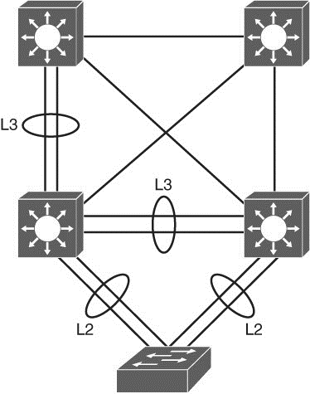
Agregación L3
Tema 4.- Agregación de enlaces
La agregación también se realiza en L3:
Cada interfaz física que forma parte del etherchannel se debe configurar como puerto enrutado con comando:
sw(config-if)# no switchport
Posteriormente se le pone la IP al puerto virtual (intreface portchannel).

Slide 12
Balanceo de carga
Tema 4.- Agregación de enlaces
El balanceo de carga se hace en función de parámetros de cada trama:
IP de origen y/o destino (por defecto).
MAC de origen y/o destino.
Puertos de origen y/o destino.
En función del tráfico se debe determinar que parámetros son los más apropiados para que se balancee realmente.
La decisión de envío de una trama por un puerto u otro se hace en base a los 3 bits menos significativos del resultado de aplicar el siguiente algoritmo:
Un hash del parámetro.
Si hay más de un parámetro, se hace un XOR de los hash de cada parámetro.
El algoritmo calcula un valor en el rango de 0 a 7.
El valor determina dentro del Etherchannel, el puerto físico por donde enviar la trama.

Slide 13
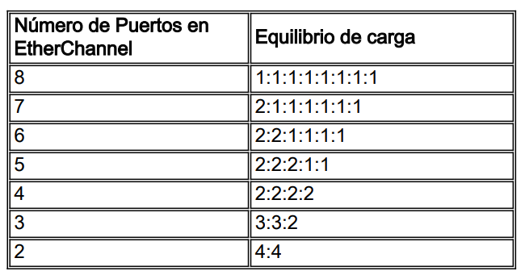
Balanceo de carga
Tema 4.- Agregación de enlaces
Cada puerto se corresponde con uno o más valores del resultado del algoritmo.
Esta correspondencia viene predeterminada por una máscara que indica qué cantidad de valores acepta el puerto para la transmisión:
Obsérvese que no necesariamente es equitativo. P.ej. 4 enlaces llevará a un ratio de carga de 2:2:2:2. Sin embargo con tres enlaces el ratio será 3:3:2.
Para optimizar la agregación de enlaces es interesante utilizar un número de enlaces físicos que sea potencia de dos.

Slide 14
Configuración
Tema 4.- Agregación de enlaces
Es habitual configurar etherchannel en rangos de interfaces:
sw(config)# interface range rango
sw(config-if-range)# channel-group número mode modo
Donde el modo puede ser:
Sin negociación: on.
Con negociación LACP: active|passive.
Con negociación PAgP: desirable|auto.
Configuración de interfaz agregada (portchannel) p.ej. como troncal:
sw(config)# interface port-channel número sw(config-if)# switchport trunk encapsulation dot1q sw(config-if)# switchport mode trunk
Balanceo de carga:
sw(config)# port-channel loadbalance {src-mac | dst-mac | src-dst-mac | src-IP | dst-IP | src-dst-ip | src-port | dst-port | src-dst-port}
Configuración de detección de errores provocadas por no coincidencia de los parámetros de los extremos (función EtherChannel Guard) (por defecto habilitada):
sw# spanning-tree etherchannel guard misconfig

Slide 15
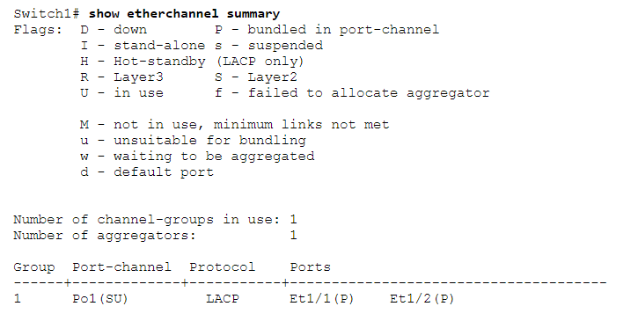
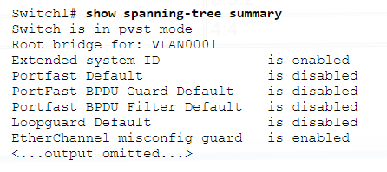
Verificación
Tema 4.- Agregación de enlaces
Verificación:
sw# show etherchannel summary
sw# show etherchannel load-balance
sw# test etherchannel load-balance interface po número origen destino
sw# show spanning-tree summary

